Slide 1

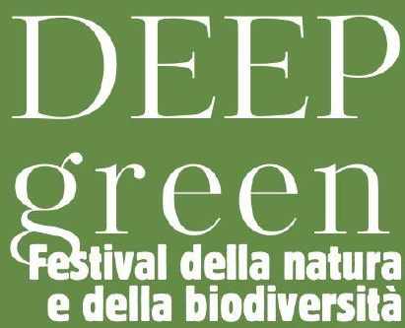
Deep Green: festival della Natura e della Biodiversità
Ex Cartiera Latina, 19 ottobre 2024
Tornata la lupa: convivere con il predatore nella campagna romana
Tavola rotonda

Slide 2
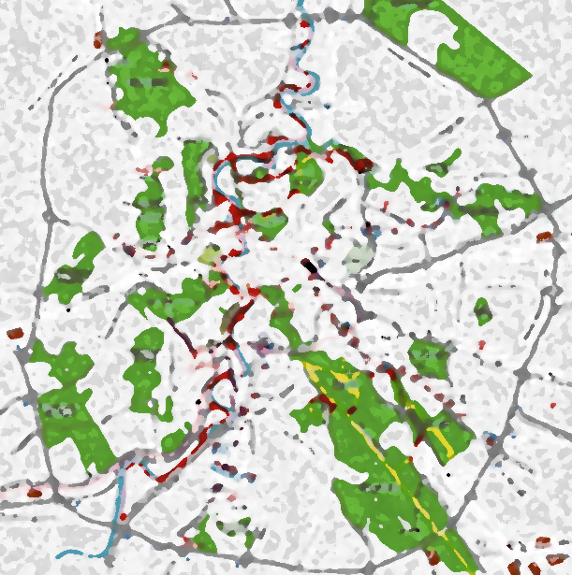
Gli animali selvatici sono uno dei tanti elementi della natura, con cui ci troviamo a convivere
Ma spesso non siamo abituati alla loro presenza
Dal secondo dopoguerra abbiamo cominciato a proteggere la natura, le popolazioni di animali selvatici sono cresciute in dimensione e areale occupato
Tornata la lupa: convivere con il predatore nella campagna romana

Slide 3
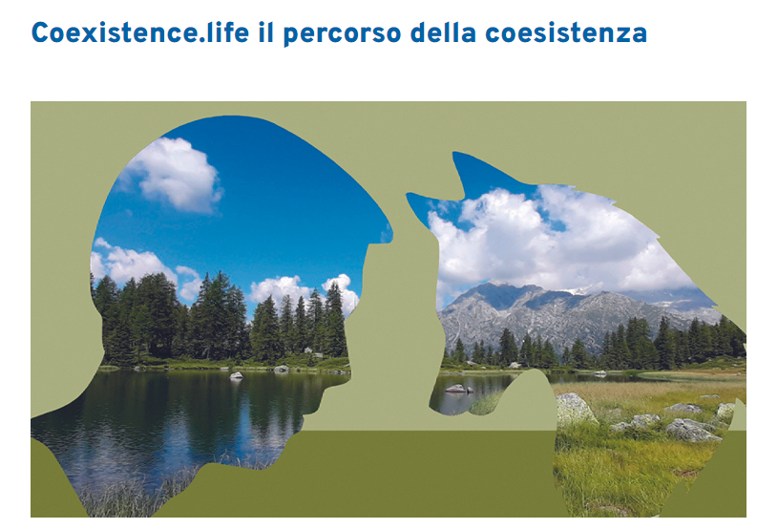
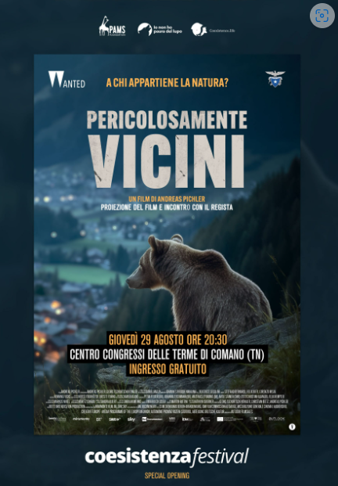
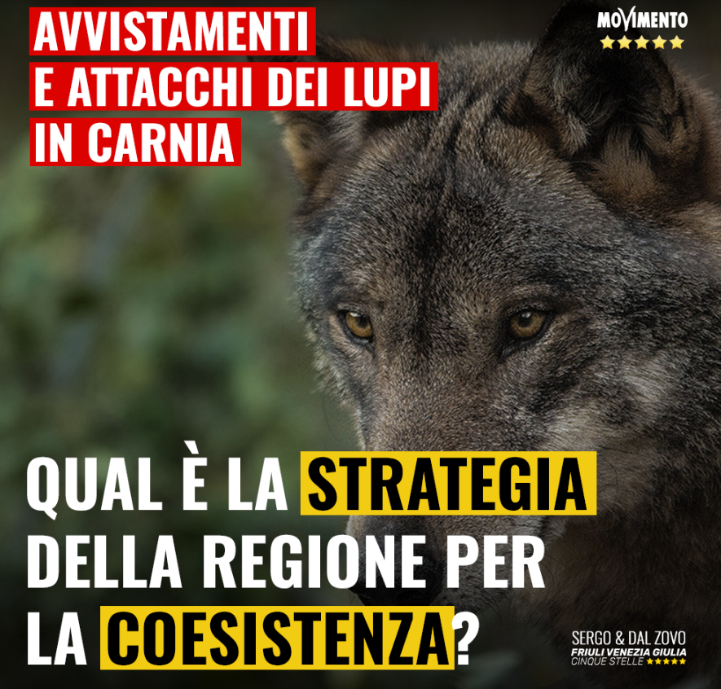
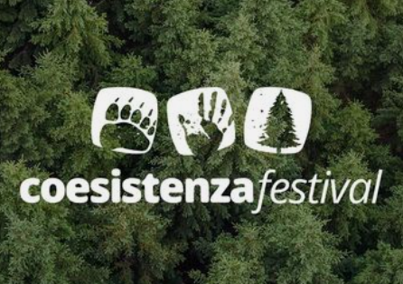
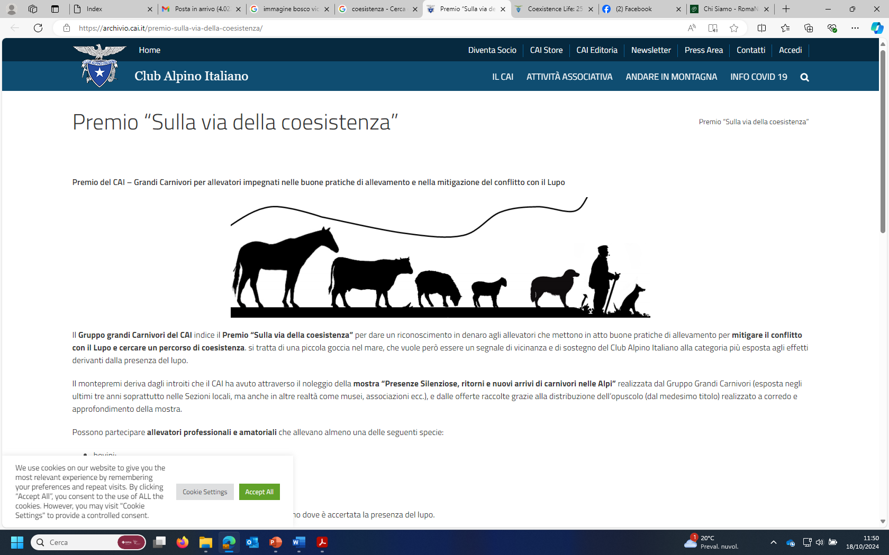
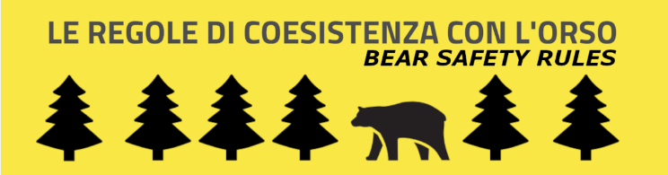
Tornata la lupa: convivere con il predatore nella campagna romana

Slide 4

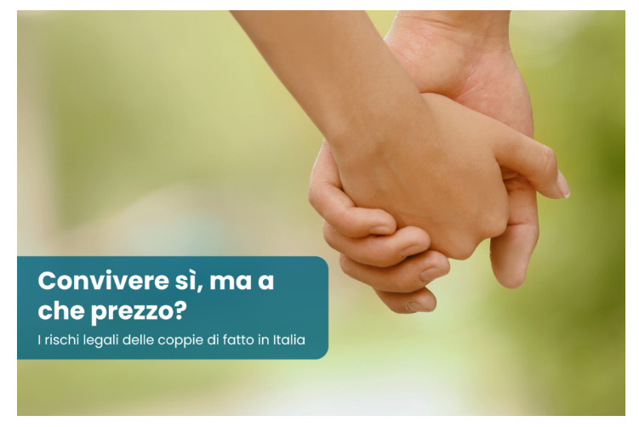
Strumenti, pratiche, abitudini che facilitino la convivenza
Ad ognuno il proprio spazio (?)
Il quadro normativo individua strumenti e definisce vincoli
Tornata la lupa: convivere con il predatore nella campagna romana

Slide 5


Direttiva Habitat recepita in Italia con il DPR 357/1997
Conservazione degli habitat naturali e seminaturali, nonché della flora e della fauna selvatiche
Legge 157/1992
Norme per la protezione della fauna selvatica omeoterma e per il prelievo venatorio
Legge 394/1991 Aree protette nazionali
Leggi regionali di istituzione delle Arre protette regionali
Regolamenti per l’indennizzo dei danni e gli incentivi per la prevenzione
Tornata la lupa: convivere con il predatore nella campagna romana
Notes:
Nel 2021 la Commissione Europea ha inviato agli Stati membri un Documento di orientamento sulla rigorosa tutela delle specie animali di interesse comunitario ai sensi della Direttiva Habitat, in cui sulla base della giurisprudenza della Corte di Giustizia Europea viene chiarita l’applicazione di alcuni articoli della Direttiva, tra cui anche l’art. 16 relativo alle deroghe. Ha chiarito che…va quindi richiesta per ogni singolo caso. Ma per quali motivi, nel caso del Lupo potrebbe valutarsi l’opportunità di utilizzare la deroga?

Slide 6
Direttiva Habitat – DPR 357/1997 - LUPO
Vieta disturbo, cattura e uccisione (Allegato IV: lupo)
Deroghe possibili ma per casi particolari, valutati singolarmente
Condizioni da rispettare: (1) motivo valido, (2) inefficacia di altri metodi, (3) garantito lo stato di conservazione soddisfacente della popolazione
Alcuni motivi: gravi danni e motivi di sicurezza pubblica
Chi propone: Regioni, Province Autonome e Parchi Nazionali
Chi autorizza: MASE su parere ISPRA (non vincolante)
Tornata la lupa: convivere con il predatore nella campagna romana
Notes:
Nel 2021 la Commissione Europea ha inviato agli Stati membri un Documento di orientamento sulla rigorosa tutela delle specie animali di interesse comunitario ai sensi della Direttiva Habitat, in cui sulla base della giurisprudenza della Corte di Giustizia Europea viene chiarita l’applicazione di alcuni articoli della Direttiva, tra cui anche l’art. 16 relativo alle deroghe. Ha chiarito che…va quindi richiesta per ogni singolo caso. Ma per quali motivi, nel caso del Lupo potrebbe valutarsi l’opportunità di utilizzare la deroga?

Slide 7
Legge 157/1992 – CINGHIALE (E LUPO)
Specie cacciabili (cinghiale) e specie particolarmente protette (lupo)
Possibile il controllo numerico per motivi sanitari, …, per la tutela delle produzioni zoo-agro-forestali, per la tutela della pubblica incolumità e della sicurezza stradale,…nelle zone vietate alla caccia, comprese le aree protette e le aree urbane, anche nei giorni di silenzio venatorio e nei periodi di divieto
Inefficacia di metodi ecologici
Chi propone: Regioni, Province Autonome e Parchi Nazionali
Chi valuta: ISPRA (parere non vincolante)
Responsabilità di Regioni e Province Autonome compensare i danni
Tornata la lupa: convivere con il predatore nella campagna romana
Notes:
Nel 2021 la Commissione Europea ha inviato agli Stati membri un Documento di orientamento sulla rigorosa tutela delle specie animali di interesse comunitario ai sensi della Direttiva Habitat, in cui sulla base della giurisprudenza della Corte di Giustizia Europea viene chiarita l’applicazione di alcuni articoli della Direttiva, tra cui anche l’art. 16 relativo alle deroghe. Ha chiarito che…va quindi richiesta per ogni singolo caso. Ma per quali motivi, nel caso del Lupo potrebbe valutarsi l’opportunità di utilizzare la deroga?

Slide 8
Legge 394/1991 e Leggi istitutive di Aree protette regionali
CINGHIALE (E LUPO)
Possibile il controllo numerico per squilibri ecologici (considerando anche gli agro-ecosistemi)
«…l’integrazione tra uomo e ambiente naturale e la salvaguardia delle attività agro-silvo-pastorali e tradizionali vengano annoverate tra le finalità istitutive più significative di un’area protetta (L. 394/1991, art. 1).» (da Linee guida per la gestione del Cinghiale nelle aree protette. ISPRA, 2010)
L’Area protetta è inoltre responsabile per la compensazione dei danni
Tornata la lupa: convivere con il predatore nella campagna romana
Notes:
Nel 2021 la Commissione Europea ha inviato agli Stati membri un Documento di orientamento sulla rigorosa tutela delle specie animali di interesse comunitario ai sensi della Direttiva Habitat, in cui sulla base della giurisprudenza della Corte di Giustizia Europea viene chiarita l’applicazione di alcuni articoli della Direttiva, tra cui anche l’art. 16 relativo alle deroghe. Ha chiarito che…va quindi richiesta per ogni singolo caso. Ma per quali motivi, nel caso del Lupo potrebbe valutarsi l’opportunità di utilizzare la deroga?

